Slide 1
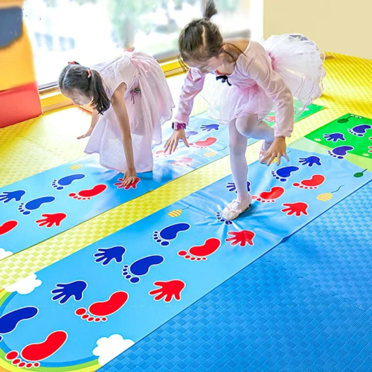
Консультация для родителей «Играйте вместе с детьми»
(подборка и использование нейроигр дома с детьми дошкольного возраста)
Ведущим видом деятельности детей дошкольного возраста является игра. А
нейроигры являются доступным средством позволяющим создать новые нейронные
связи и улучшить работу головного мозга, отвечающего за развитие психических
процессов и интеллекта. Игровые технологии повышают интерес и мотивацию,
помогают не бояться ошибок, развивают коммуникацию. Ведь игра – это естественное состояние и потребность любого ребёнка.
Сегодня поговорим о нейроиграх.
Выполняя эти упражнения с детьми, вы разовьёте психические процессы: внимание, память, мышление,
воображение, пространственной ориентации и зрительной ориентации, и сформируете важный аспект межполушарного воздействия. Другими словами, хорошее взаимодействие левого и правого полушария. Эти упражнения помогут вашему ребёнку в дальнейшем обучении в школе. Так кому полезны нейропсихологические игры? Нейроигры полезны и взрослым любого возраста, и детям. Особенно полезны детям, которым: - сложно сосредоточиться, запомнить материал, переключиться с одного вида деятельности на другой; - тем, у кого есть проблемы с поведением и обучением; - тревожным, которых пугают собственные ошибки или неудачи; - чересчур импульсивным и слишком медлительным; Всё это можно постепенно скорректировать с помощью нейропсихологических игр.
Мною был подобран комплекс нейроигр, для детей старшего дошкольного возраста.
Топ 6 нейроигр:
1. «Весёлый мяч» Игры могут быть самыми разными: кидать мяч, подбрасывать вверх, ловить, перекидывать друг
другу, сбивать мишень, катать по полу, играть в футбол, забрасывать мяч в игрушечное кольцо и т. д.
2. «Волшебный мешочек» (понадобится мешочек из ткани габардин, или любой плотной, приятной наощупь ткани,
наполненный крупой: гречкой, рисом, горохом ). С мешочком можно выполнять разные упражнения: подбрасывать
его вверх над головой и ловить двумя руками, положить мешочек на ладошку и перекидывать его на другую ладошку.
Подбросить мешочек, сделать хлопок ладошками, а затем поймать. Положить мешочек на голову, руки на поясе и
пройти шагом так, чтобы мешочек не упал с головы. Сесть напротив друг друга, у каждого мешочек лежит на ладошке,
передавать свой мешочек сидящему напротив на его ладошку, а сидящий напротив вам передаёт свой мешочек на

Slide 2
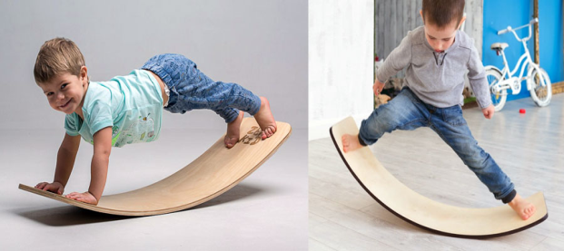
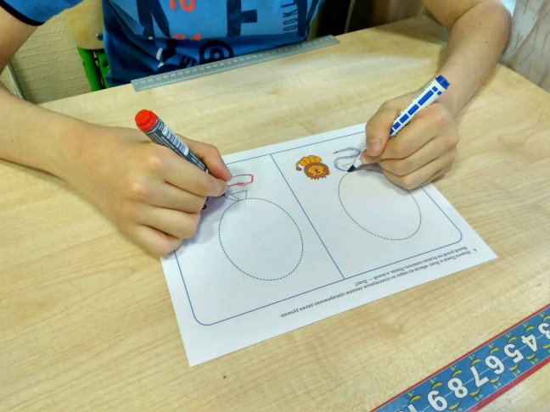
вашу ладошку. Делать это нужно одновременно, под счёт раз-два, под ритм. Положить мешочек на тыльную сторону
ладони, подбросить вверх, а затем поймать этой же рукой.
3. «Балансир» Это специальный тренажёр в виде полусферы. Задача малыша – удержаться на доске. Следует сначала
придерживать малыша за руку, помогая ему сохранять устойчивость, затем постепенно отпускать, чтобы выполнял
самостоятельно. Сопровождайте это упражнение музыкой. Дети 6-7 лет могут самостоятельно заниматься с
балансиром. Такая игра направлена на концентрацию и удерживание равновесия.
4. «Полоса препятствий» Чем сложнее, тем лучше. Тут уже простор для фантазии
родителей. Полосу можно сделать из стульев, подушек, использовать
ортопедические коврики, обручи, кубики,
распечатанные на принтере следы и ладошки и т. д.
5. «Пальчиковая гимнастика» для детей пальчиковые
игры необходимы. Как правило, у детей мелкая
моторика плохо развита, им сложно показать даже
самые простые фигуры («коза», «заяц» и т. д.).
Благодаря различным техникам пальчиковой гимнастики удаётся сделать кисть руки более гибкой.
6. «Межполушарное рисование» Если полушария работают не слажено, то дети часто испытывают трудности в
обучении, так как не происходит полноценного обмена информацией между мозговитыми «соседями».
Межполушарное рисование позволяет улучшить эти связи. Предложите ребёнку нарисовать одновременно двумя
руками какую-либо фигуру.
На моей странице сайта вы можете скачать файлы для распечатывания
наглядности, которую вы можете использовать в нейроупражнениях.
Файл для скачивания «Картинки к нейроупражнениям»
выше данной консультации.

